Slide 1
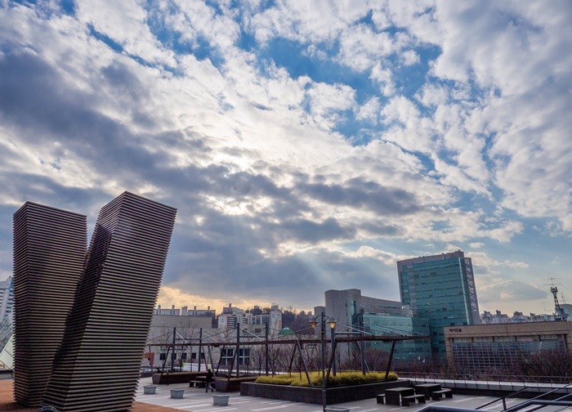
SoongSil University
Creative Challenge Global Capability Brand Value UP!

Slide 2
Soongsil university
INDEX
1.
contents
2.
contents
3.
contents
4.
contents

Slide 3
1.
Enter the
Contents here.

Slide 4
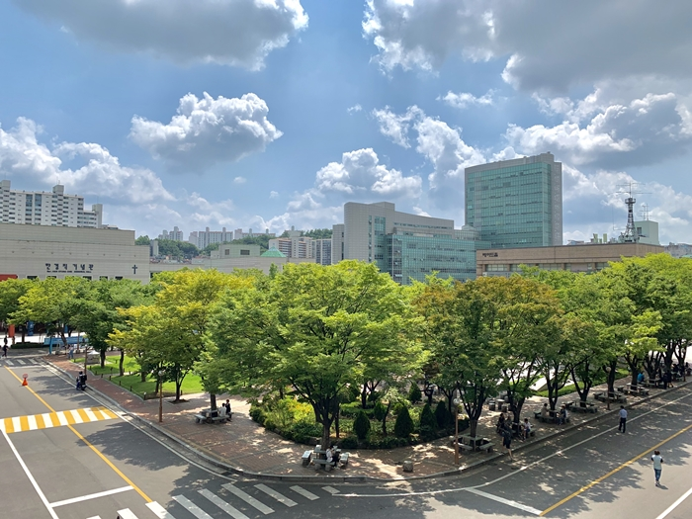
Enter the
Contents here.
2013
입학사정관제 협력중심대학’ 선정 교육부·대교협 선정 기계분야 최우수대학
2014
기업 관점 산학협력 평가 최우수 대학 선정 교육부 대학구조개혁평가 ‘최우수’ A등급
2016
학부교육선도대학 육성사업 선정 창업선도대학 육성사업 선정
2017
ICT연구센터(ITRC) 지원사업에 선정 선도연구센터(ERC) 지원사업 선정
2018
지역특화 청년무역 전문가 양성사업(GTEP) 실험실특화형 창업선도대학
2019
지식재산교육 선도대학 운영사업
Soogsil university
Soongsil University, Based on the spirit of Christianity, as is South Korea's first modern university foundation of truth and services

Slide 5
2021년도
입학 신청 과정
원서
접수
합격자
발표
등록금
납부
실기
고사
We’re rooting for your acceptance

Slide 6
Thank you
Creative Challenge Global Capability Brand Value UP!

